Slide 1
Seniori în era digitală
-Suport de curs-
Securitatea datelor
Material realizat cu sprijinul financiar al Uniunii Europene. Conținutul acestui material este responsabilitateaa autorilor, iar Agenția Națională și Comisia Europeană nu sunt responsabile pentru modul în care va fi utilizat conținutul acestor informații
Erasmus+ Programme – Strategic Partnership
Project : 2021-2-RO01-KA210-ADU-000048477
Project Title: “Senior in digital era”

Slide 2
Recapitulare & întrebări
Aplicație:
Vom construi împreună
‘’Planșa beneficiilor ‘’
Material realizat cu sprijinul financiar al Uniunii Europene. Conținutul acestui material este responsabilitateaa autorilor, iar Agenția Națională și Comisia Europeană nu sunt responsabile pentru modul în care va fi utilizat conținutul acestor informații
Erasmus+ Programme – Strategic Partnership
Project : 2021-2-RO01-KA210-ADU-000048477
Project Title: “Senior in digital era”

Slide 3
Cumpărături on-line în siguranță
Sigiliul de verificare și certificatele
Verificați recenziile
Costuri de expediere și retururi:
Originea magazinului
Material realizat cu sprijinul financiar al Uniunii Europene. Conținutul acestui material este responsabilitateaa autorilor, iar Agenția Națională și Comisia Europeană nu sunt responsabile pentru modul în care va fi utilizat conținutul acestor informații
Erasmus+ Programme – Strategic Partnership
Project : 2021-2-RO01-KA210-ADU-000048477
Project Title: “Senior in digital era”

Slide 4
Cumpărături on-line în siguranță
Recenzile false pot fi recunoscute prin formulări prea pozitive, care sună aproape promoționale, sau prin faptul că pe un site au fost scrise numeroase recenzii pozitive pentru un produs într-un interval de timp foarte scurt.
Material realizat cu sprijinul financiar al Uniunii Europene. Conținutul acestui material este responsabilitateaa autorilor, iar Agenția Națională și Comisia Europeană nu sunt responsabile pentru modul în care va fi utilizat conținutul acestor informații
Erasmus+ Programme – Strategic Partnership
Project : 2021-2-RO01-KA210-ADU-000048477
Project Title: “Senior in digital era”

Slide 5
Cumpărături on-line în siguranță
Aplicație
Ne vom împărți în 5 grupe. Vom analiza împreună site-uri sigure și site-uri periculoase.
Material realizat cu sprijinul financiar al Uniunii Europene. Conținutul acestui material este responsabilitateaa autorilor, iar Agenția Națională și Comisia Europeană nu sunt responsabile pentru modul în care va fi utilizat conținutul acestor informații
Erasmus+ Programme – Strategic Partnership
Project : 2021-2-RO01-KA210-ADU-000048477
Project Title: “Senior in digital era”

Slide 6
Cumpărături on-line în siguranță
Aplicație
Ne vom împărți în 5 grupe. Vom analiza împreună site-uri sigure și site-uri periculoase.
Material realizat cu sprijinul financiar al Uniunii Europene. Conținutul acestui material este responsabilitateaa autorilor, iar Agenția Națională și Comisia Europeană nu sunt responsabile pentru modul în care va fi utilizat conținutul acestor informații
Erasmus+ Programme – Strategic Partnership
Project : 2021-2-RO01-KA210-ADU-000048477
Project Title: “Senior in digital era”

Slide 7
Cumpărături on-line
-metode sigure de plată-
Cumpărarea cu plata amânată
În numerar la livrare
Plata online prin card de credit
Plata cu Paypal
Plata cu un card preplătit
Material realizat cu sprijinul financiar al Uniunii Europene. Conținutul acestui material este responsabilitateaa autorilor, iar Agenția Națională și Comisia Europeană nu sunt responsabile pentru modul în care va fi utilizat conținutul acestor informații
Erasmus+ Programme – Strategic Partnership
Project : 2021-2-RO01-KA210-ADU-000048477
Project Title: “Senior in digital era”

Slide 8
Cumpărături on-line
-metode sigure de plată-
Aplicație
Ne vom grupa în 5 echipe.
Vom discuta despre riscurile și beneficile fiecarei metode în parte.
Material realizat cu sprijinul financiar al Uniunii Europene. Conținutul acestui material este responsabilitateaa autorilor, iar Agenția Națională și Comisia Europeană nu sunt responsabile pentru modul în care va fi utilizat conținutul acestor informații
Erasmus+ Programme – Strategic Partnership
Project : 2021-2-RO01-KA210-ADU-000048477
Project Title: “Senior in digital era”

Slide 9
Revervarea unei călătorii
în siguranță
Anunțul oferă toate detaliile călătoriei
OPERATORUL TURISTIC
Material realizat cu sprijinul financiar al Uniunii Europene. Conținutul acestui material este responsabilitateaa autorilor, iar Agenția Națională și Comisia Europeană nu sunt responsabile pentru modul în care va fi utilizat conținutul acestor informații
Erasmus+ Programme – Strategic Partnership
Project : 2021-2-RO01-KA210-ADU-000048477
Project Title: “Senior in digital era”

Slide 10
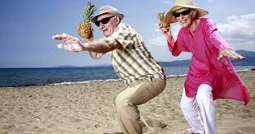
Revervarea unei călătorii
în siguranță
Material realizat cu sprijinul financiar al Uniunii Europene. Conținutul acestui material este responsabilitateaa autorilor, iar Agenția Națională și Comisia Europeană nu sunt responsabile pentru modul în care va fi utilizat conținutul acestor informații
Erasmus+ Programme – Strategic Partnership
Project : 2021-2-RO01-KA210-ADU-000048477
Project Title: “Senior in digital era”

Slide 11
Servicii bancare la
domiciliu
gestionare cont prin intermediul internetului
HOMEBANKINK
există
opțiuni de
contact cu consilieri
bancari sau linii de
ajutor
acces prin
smartphone
sau tabletă
24 de ore din 24
Material realizat cu sprijinul financiar al Uniunii Europene. Conținutul acestui material este responsabilitateaa autorilor, iar Agenția Națională și Comisia Europeană nu sunt responsabile pentru modul în care va fi utilizat conținutul acestor informații
Erasmus+ Programme – Strategic Partnership
Project : 2021-2-RO01-KA210-ADU-000048477
Project Title: “Senior in digital era”

Slide 12
Servicii bancare la
domiciliu
Aplicație
Ne vom grupa în 5 echipe.
Vom discuta despre avantajele și riscurile\ nelămuririle
în ceea ce privește homebanking-ul.
*fiecare echipe câte 3*
Material realizat cu sprijinul financiar al Uniunii Europene. Conținutul acestui material este responsabilitateaa autorilor, iar Agenția Națională și Comisia Europeană nu sunt responsabile pentru modul în care va fi utilizat conținutul acestor informații
Erasmus+ Programme – Strategic Partnership
Project : 2021-2-RO01-KA210-ADU-000048477
Project Title: “Senior in digital era”

Slide 13
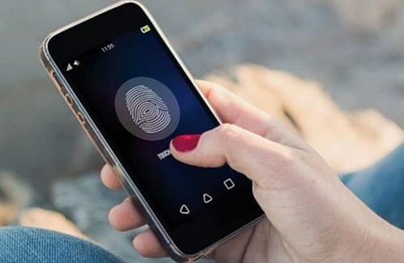
Securitate smartphone
Codul PIN pentru cartela SIM
Setați blocarea ecranului
Efectuați actualizări
Nu deschideți linkuri
Material realizat cu sprijinul financiar al Uniunii Europene. Conținutul acestui material este responsabilitateaa autorilor, iar Agenția Națională și Comisia Europeană nu sunt responsabile pentru modul în care va fi utilizat conținutul acestor informații
Erasmus+ Programme – Strategic Partnership
Project : 2021-2-RO01-KA210-ADU-000048477
Project Title: “Senior in digital era”

Slide 14
Securitate smartphone
Codul PIN pentru cartela SIM
Setați blocarea ecranului
Efectuați actualizări
Nu deschideți linkuri
Material realizat cu sprijinul financiar al Uniunii Europene. Conținutul acestui material este responsabilitateaa autorilor, iar Agenția Națională și Comisia Europeană nu sunt responsabile pentru modul în care va fi utilizat conținutul acestor informații
Erasmus+ Programme – Strategic Partnership
Project : 2021-2-RO01-KA210-ADU-000048477
Project Title: “Senior in digital era”

Slide 15
Sfaturi pentru navigare online în siguranță
INDICAȚII
GENERALE
PAROLE
EFICIENTE
https-http
Protejați rețeaua de acasă
Nu descărcați fișere și atașamente
necunoscute
Material realizat cu sprijinul financiar al Uniunii Europene. Conținutul acestui material este responsabilitateaa autorilor, iar Agenția Națională și Comisia Europeană nu sunt responsabile pentru modul în care va fi utilizat conținutul acestor informații
Erasmus+ Programme – Strategic Partnership
Project : 2021-2-RO01-KA210-ADU-000048477
Project Title: “Senior in digital era”

Slide 16
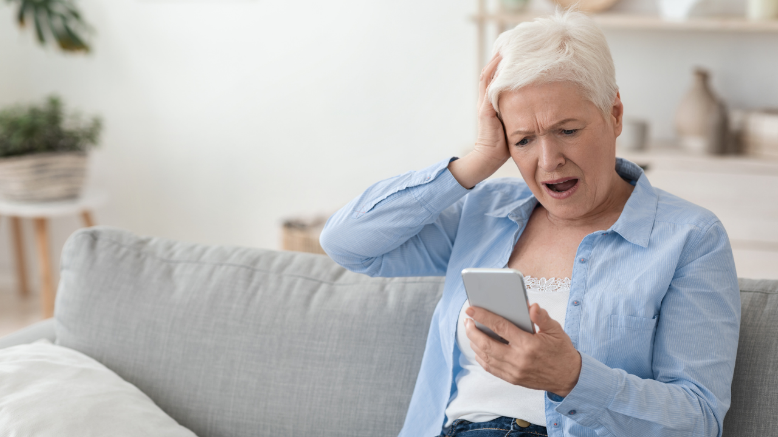
Protejarea contului email, a vieții private și a
datelor personale de pe
rețele de socializare
Material realizat cu sprijinul financiar al Uniunii Europene. Conținutul acestui material este responsabilitateaa autorilor, iar Agenția Națională și Comisia Europeană nu sunt responsabile pentru modul în care va fi utilizat conținutul acestor informații
Erasmus+ Programme – Strategic Partnership
Project : 2021-2-RO01-KA210-ADU-000048477
Project Title: “Senior in digital era”

Slide 17
PAROLE DE SECURITATE
Se recomandă parolele să fie cât mai sigure posibile:
EX: Mă numesc Ioana și am 2 fete!
Parola:
Mnisa2f!
This Photo by Unknown Author is licensed under CC BY-SA
Material realizat cu sprijinul financiar al Uniunii Europene. Conținutul acestui material este responsabilitateaa autorilor, iar Agenția Națională și Comisia Europeană nu sunt responsabile pentru modul în care va fi utilizat conținutul acestor informații
Erasmus+ Programme – Strategic Partnership
Project : 2021-2-RO01-KA210-ADU-000048477
Project Title: “Senior in digital era”

Slide 18
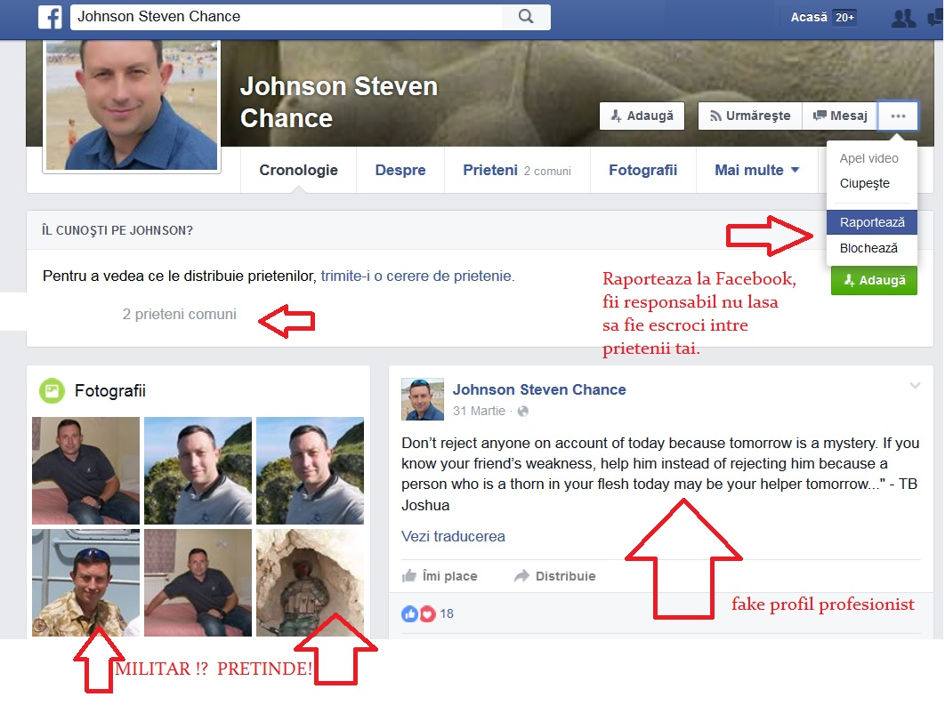
PROFILURI DE IDENTITATE FALSE
Prea putine poze de profil 1-3 cont fals
2.Pozele nu prea se aseamana intre ele, sau sunt poze cu ochelari de soare, sau imagini neclare.
3. Poze cu militari si soldati, mai ales din strainatate.
4.Prea putine prineteni 26-90 de Friends, profil fals
5.Putine interactiuni,comentarii pe pagina.
6.Exista comentarii insa numai la poze cu continut sexual la profiluri feminine.
7.Femei, fete prea decorative in posturi provocatoare poate insemna un profil fals.
8. Posteaza putin, doar poze cu flori, citate, linkuri.
9. Nu raspunde la intrebarea Hello cine esti?! De unde ne cunoastem.
10. Nu prea aveti prieteni in comun.
Material realizat cu sprijinul financiar al Uniunii Europene. Conținutul acestui material este responsabilitateaa autorilor, iar Agenția Națională și Comisia Europeană nu sunt responsabile pentru modul în care va fi utilizat conținutul acestor informații
Erasmus+ Programme – Strategic Partnership
Project : 2021-2-RO01-KA210-ADU-000048477
Project Title: “Senior in digital era”

Slide 19
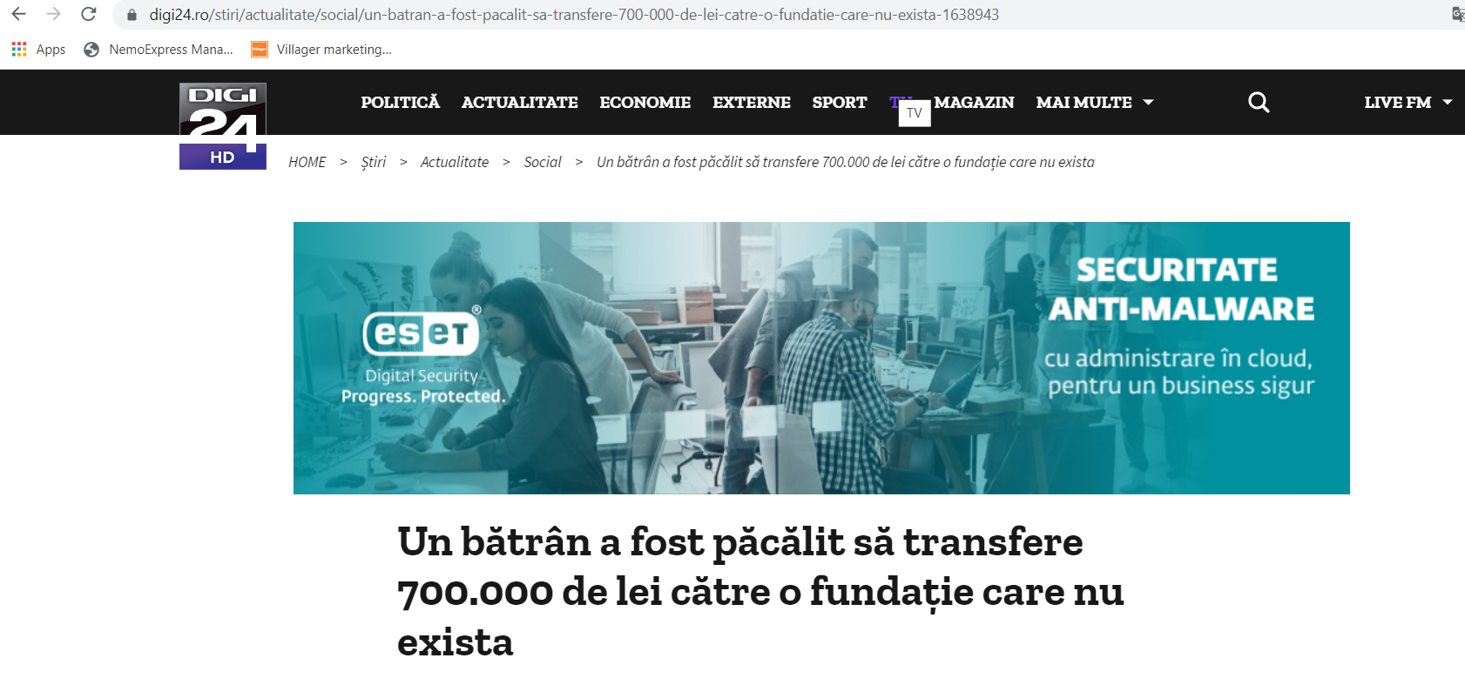
ÎNȘELĂTORIE PE INTERNET
Material realizat cu sprijinul financiar al Uniunii Europene. Conținutul acestui material este responsabilitateaa autorilor, iar Agenția Națională și Comisia Europeană nu sunt responsabile pentru modul în care va fi utilizat conținutul acestor informații
Erasmus+ Programme – Strategic Partnership
Project : 2021-2-RO01-KA210-ADU-000048477
Project Title: “Senior in digital era”

Slide 20
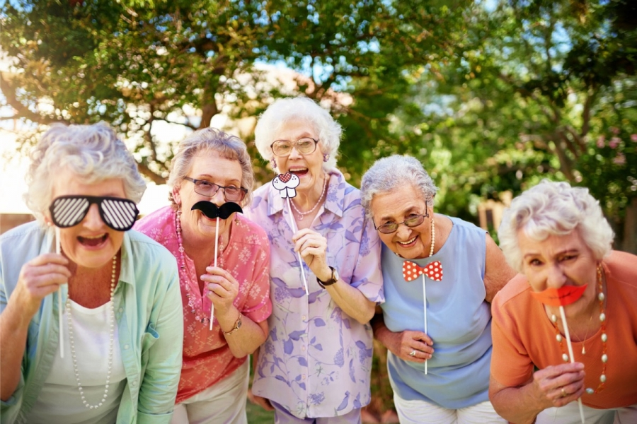
INFORMAȚII PERSONALE
NU SE POSTEAZĂ\ NU SE OFERĂ LA TELEFON:
-informații despre familie
-povești din trecutul dumneavoastră
-adresa unde puteși fi găsit
-date bancare
-cătătorii( poze din călătorii)
-datele din buletin
-orice formă de date personale de care alte persoane
ar putea profita
Material realizat cu sprijinul financiar al Uniunii Europene. Conținutul acestui material este responsabilitateaa autorilor, iar Agenția Națională și Comisia Europeană nu sunt responsabile pentru modul în care va fi utilizat conținutul acestor informații
Erasmus+ Programme – Strategic Partnership
Project : 2021-2-RO01-KA210-ADU-000048477
Project Title: “Senior in digital era”

Slide 21
POSTĂRI FALSE
Aplicație & recapitulare
Ne vom grupa în 5 echipă.
fiecare echipă o să analizeze profiluri de identitate
false.
DE
ȚINUT
MINTE
Material realizat cu sprijinul financiar al Uniunii Europene. Conținutul acestui material este responsabilitateaa autorilor, iar Agenția Națională și Comisia Europeană nu sunt responsabile pentru modul în care va fi utilizat conținutul acestor informații
Erasmus+ Programme – Strategic Partnership
Project : 2021-2-RO01-KA210-ADU-000048477
Project Title: “Senior in digital era”

Slide 22
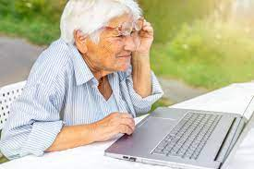
POSTARI FALSE
NU credeți tot ce citiți pe internet!
-verificați postările pe mai multe site-uri. Atenție la
siteurile cu HTTP, varianta sigura HTTPS
-căutati informații pe site-uri specializate
-evitați să primiți informații de la persoane
care nu sunt specializate
-evitați să cumpărați de pe site-uri care nu sunt
complete
-înainte de a achiziționa ceva\oferii informații
pe internet cereți opinia rudelor sau îngrijitorilor
-nu solicitati tratamente fără a discuta
cu o persoană de specialitate
Material realizat cu sprijinul financiar al Uniunii Europene. Conținutul acestui material este responsabilitateaa autorilor, iar Agenția Națională și Comisia Europeană nu sunt responsabile pentru modul în care va fi utilizat conținutul acestor informații
Erasmus+ Programme – Strategic Partnership
Project : 2021-2-RO01-KA210-ADU-000048477
Project Title: “Senior in digital era”

Slide 23
https://www.youtube.com/watch?v=t1hMBnIMt5I
Material realizat cu sprijinul financiar al Uniunii Europene. Conținutul acestui material este responsabilitateaa autorilor, iar Agenția Națională și Comisia Europeană nu sunt responsabile pentru modul în care va fi utilizat conținutul acestor informații
Erasmus+ Programme – Strategic Partnership
Project : 2021-2-RO01-KA210-ADU-000048477
Project Title: “Senior in digital era”

Slide 24
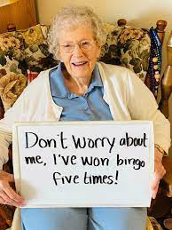
BLOGUL SENIORILOR
MESAJUL TĂU PENTRU GENERAȚII ESTE....
Material realizat cu sprijinul financiar al Uniunii Europene. Conținutul acestui material este responsabilitateaa autorilor, iar Agenția Națională și Comisia Europeană nu sunt responsabile pentru modul în care va fi utilizat conținutul acestor informații
Erasmus+ Programme – Strategic Partnership
Project : 2021-2-RO01-KA210-ADU-000048477
Project Title: “Senior in digital era”

Slide 25
MULȚUMIM PENTRU ATENȚIE!
Material realizat cu sprijinul financiar al Uniunii Europene. Conținutul acestui material este responsabilitateaa autorilor, iar Agenția Națională și Comisia Europeană nu sunt responsabile pentru modul în care va fi utilizat conținutul acestor informații
Erasmus+ Programme – Strategic Partnership
Project : 2021-2-RO01-KA210-ADU-000048477
Project Title: “Senior in digital era”

